Slide 1
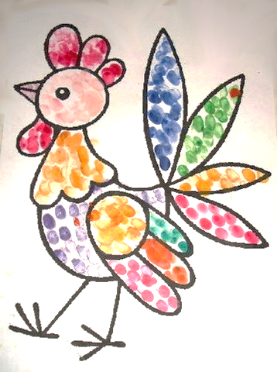
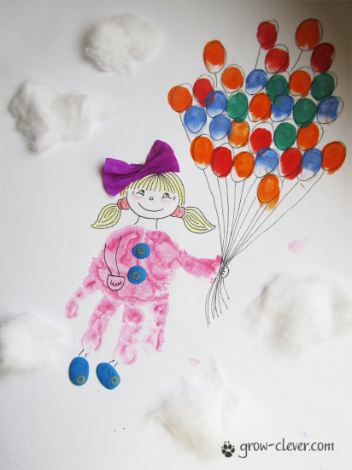
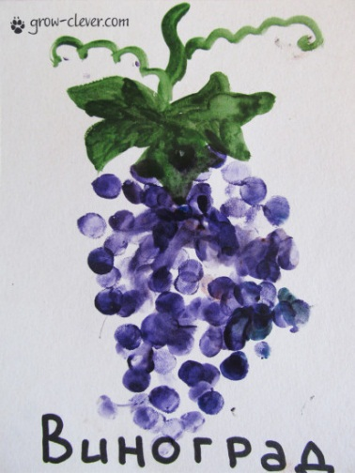
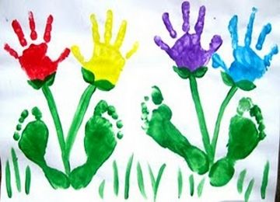
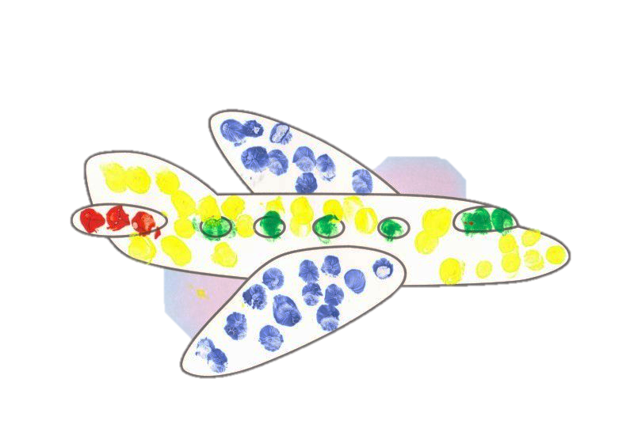

Slide 2
Рекомендации родителям
Знакомьте малыша с окружающем его миром. Предлагайте рисовать всё о чём ребёнок любит говорить и беседовать с ним обо всём, что он любит рисовать.
Разные изобразительные материалы( карандаши, краски, кисти, фломастеры и т.д.) необходимо располагать в поле зрения малыша, чтобы у него возникло желание творить.
Не критикуйте ребёнка, а наоборот хвалите и помогайте ему
И тогда наши дети будут жить в мире красоты и творчества

Slide 3
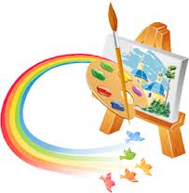
Пусть дети рисуют , творят,
фантазируют!
Не каждый из них станет художником.
но рисование доставит им удовольствие,
они познают радость творчества,
научатся видеть прекрасное в обычном
Пусть они растут с душой художником!

Slide 4
Спасибо за внимание

